Slide 1
GIẢI THÍCH HIỆN TƯỢNG NƯỚC NÓNG ĐỰNG TRONG PHÍCH CÓ HẠT LẤP LÁNH
Ban QLKT&QLCL – Xưởng phích nước thủy tinh
Tháng 03/2020

Slide 2
Nội dung báo cáo 1. Lý do thực hiện
2. Giới thiệu cấu tạo ruột phích
3. Phương pháp thử nghiệm 4. Kết quả thử nghiệm 5. Nhận xét 6. Kết luận và chỉ ra nguyên nhân 7. Khuyến cáo người dùng

Slide 3
I. LÝ DO CẦN THỰC HIỆN:
Giải thích cho khách hàng: + Hiện tượng nước nóng đựng trong phích có xuất hiện những hạt lấp lánh sau khi sử dụng.
+ Nguyên nhân xảy ra hiện tượng trên.

Slide 4
II. Cấu tạo ruột phích đựng nước Rạng đông :
Ruột phích được cấu tạo bởi 2 bình thủy tinh lồng gắn vào nhau. Ở giữa 2 lớp thủy tinh được mạ một lớp bạc và được hút chân không để tăng thời gian giữ nhiệt của phích. Nước đựng trong phích sẽ chỉ tiếp xúc với lớp thủy tinh bên trong.
1. Nguyên liệu sản xuất thủy tinh phích bao gồm : Cát trắng, Sôđa, Trường thạch, Đá vôi, các chất khử bọt và làm tăng độ đồng nhất thủy tinh.
2. Các nguyên liệu, hóa chất được kiểm soát chặt chẽ về thành phần theo TCCS của Rạng đông và Tuân theo các luật định của Nhà nước.
3. Lò nấu thủy tinh bằng điện đảm bảo về công nghệ sản xuất sạch không phát sinh khí thải ra môi trường.

Slide 5
III. Phương pháp nghiên cứu: 1. Nguyên lý chung : Đun nóng nước sẽ làm tăng vận tốc của các phân tử, làm cho chúng có đủ năng lượng xuyên qua lớp cản và kết hợp lại với nhau tạo thành lớp keo. Vì được lặp lại nhiều lần, các hạt keo lớn đủ để lắng xuống. 2. Phương pháp : - Đánh dấu các mẫu theo thứ tự và kiểm tra độ pH của mẫu nước trước khi sử dụng. - Đun sôi nước đổ vào từng mẫu bình ghi lại thời điểm thực hiện, đậy nắp mẫu bình bằng các nút cao su. - Sau 24h kiểm tra lại nhiệt độ bằng nhiệt kế từng mẫu bình và ghi lại thời điểm. - Đổ nhẹ nhàng 2/3 lượng nước trong từng mẫu bình. Còn 1/3 lượng nước còn lại đổ ra cốc thủy tinh kiểm tra độ pH. - Dùng que thủy tinh khuấy đảo đều 1/3 lượng nước còn lại, quan sát bằng mắt xem có các ánh thủy tinh

Slide 6
3. Nguồn nước kiểm tra : Nghiên cứu với 3 nguồn nước.
Nước máy Kinh Bắc (Nước dùng hàng ngày của các hộ gia đình tại khu vực Bắc ninh)
Nước đóng bình Lavie 21 lít (Nước đã qua xử lý hệ thống lọc RO, bán trên thị trường)
Nước Lavie + 0.5% nước tẩy rửa Javen: Do đánh giá khả năng nước còn dư chất tẩy rửa sau công đoạn lắng cặn tại các nhà máy xử lý nước. Các nhà máy nước dùng khí Clo làm sạch nước. Nước Javen dùng làm nghiên cứu vì là hỗn hợp 2 muối NaCl và NaClO có tính oxi hóa rất mạnh dùng để làm sạch nước.
4. Mẫu kiểm tra :
Mẫu phích 2L - Inđô (Mẫu số 1 – Cấp cho khách hàng inđonêxia)
Mẫu phích 2L - NĐ (Mẫu số 2 – Đang bán tại thị trường trong nước)
Mẫu phích AO (Mẫu số 3 – Đang bán tại thị trường Brazil)
Mẫu phích 28764 (Mẫu số 4 - Đang bán tại thị trường Brazil)
Mẫu phích 1055 (Mẫu số 5 - Đang bán tại thị trường trong nước)
Mẫu phích 3245 (Mẫu số 6 – Đang bán tại thị trường trong nước và xuất khẩu)

Slide 7
1. Mẫu nước máy Kinh Bắc:
TT | Ngày, tháng | Bình | Nước nóng ban đầu |  | Nước nóng sau 24h |  | Đánh giá | Hình ảnh & Video
 |  |  | Nhiệt độ (°C ) | pH | Nhiệt độ (°C ) | pH
1 | 14/04/2019 | Mẫu Phích 2L- Inđô | 100 | 7.0 | 79 | 7.4 | Không có những hạt lấp lánh. | Xem trang 8
2 | 14/04/2019 | Mẫu Phích 2L - NĐ | 100 | 7.0 | 78 | 7.5 | Không có những hạt lấp lánh. Có xuất hiện cặn váng nổi trên bề mặt.
3 | 14/04/2019 | Mẫu Phích AO | 100 | 7.0 | 68 | 7.9 | Không có những hạt lấp lánh. Có huyền phù lơ lửng.
4 | 14/04/2019 | Mẫu phích 28764 | 100 | 7.0 | 68 | 7.9 | Không có những hạt lấp lánh. Có huyền phù lơ lửng.
5 | 14/04/2019 | Mẫu phích 1055 | 100 | 7.0 | 65 | 7.8 | Không có những hạt lấp lánh. Có huyền phù lơ lửng nhẹ.
6 | 14/04/2019 | Mẫu phích 3245 | 100 | 7.0 | 77 | 8.0 | Không có những hạt lấp lánh. Có huyền phù lơ lửng.

Slide 8
Hình ảnh & Video kiểm tra mẫu nước Kinh Bắc
Nước có hiện tượng vẩn đục
Video kiểm tra pH sau 24h

Slide 9
2. Mẫu nước đóng bình Lavie 21 lít
TT | Ngày, tháng | Bình | Nước nóng ban đầu |  | Nước nóng sau 24h |  | Đánh giá | Hình ảnh & Video
 |  |  | Nhiệt độ ( °C ) | pH | Nhiệt độ ( °C ) | pH
1 | 16/04/2019 | Mẫu Phích 2L- Inđô | 100 | 7.0 | 78 | 7.3 | Không có những hạt lấp lánh. Không có hiện tượng vẩn đục | Xem trang 10
2 | 16/04/2019 | Mẫu Phích 2L - NĐ | 100 | 7.0 | 79 | 7.4 | Không có những hạt lấp lánh. Không có hiện tượng vẩn đục
3 | 16/04/2019 | Mẫu Phích AO | 100 | 7.0 | 63 | 7.4 | Không có những hạt lấp lánh. Không có hiện tượng vẩn đục.
4 | 16/04/2019 | Mẫu phích 28764 | 100 | 7.0 | 65 | 7.3 | Không có những hạt lấp lánh. Không có hiện tượng vẩn đục.
5 | 16/04/2019 | Mẫu phích 1055 | 100 | 7.0 | 63 | 7.4 | Không có những hạt lấp lánh. Không có hiện tượng vẩn đục.
6 | 16/04/2019 | Mẫu phích 3245 | 100 | 7.0 | 76 | 7,6 | Không có những hạt lấp lánh. Không có hiện tượng vẩn đục.

Slide 10
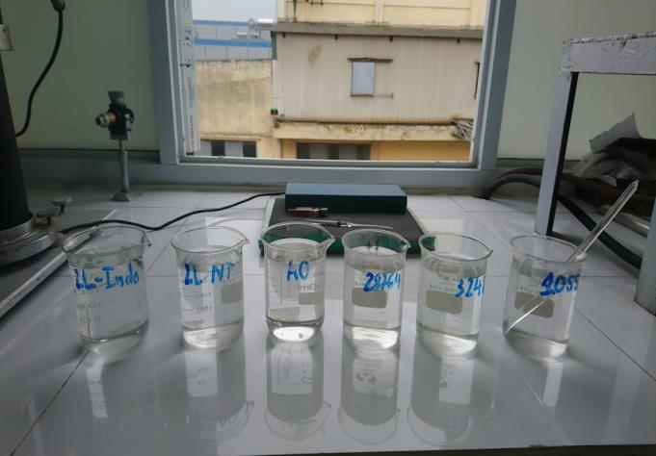
Hình ảnh & Video kiểm tra mẫu nước Lavie
Nước không có vẩn đục
Video kiểm tra mẫu nước Lavie

Slide 11
3. Mẫu nước Lavie + 0,5% nước tẩy Javen
TT | Ngày, tháng | Bình | Nước cho vào |  | Nước sau 24h |  | Đánh giá | Hình ảnh
 |  |  | Nhiệt độ ( °C) | pH | Nhiệt độ ( °C ) | pH
1 | 18/04/2019 | Mẫu Phích 2L- Inđô | 100 | 7.0 | 80 | 8.84 | Có xuất hiện những hạt lấp lánh nhẹ. Nước vẩn đục nặng | Xem trang 12
2 | 18/04/2019 | Mẫu Phích 2L- NĐ | 100 | 7.0 | 78 | 8.85 | Có xuất hiện những hạt lấp lánh nhẹ. Nước vẩn đục nặng
3 | 18/04/2019 | Mẫu Phích AO | 100 | 7.0 | 64 | 8.89 | Có xuất hiện những hạt lấp lánh nhẹ. Nước vẩn đục nặng
4 | 18/04/2019 | Mẫu Phích 28764 | 100 | 7.0 | 66 | 8.81 | Có xuất hiện những hạt lấp lánh nhẹ. Nước vẩn đục nặng
5 | 18/04/2019 | Mẫu Phích 1055 | 100 | 7.0 | 61 | 8.88 | Có xuất hiện những hạt lấp lánh nhẹ. Nước vẩn đục nặng
6 | 18/04/2019 | Mẫu Phích 3245 | 100 | 7.0 | 77 | 8.89 | Có xuất hiện những hạt lấp lánh nhẹ. Nước vẩn đục nặng

Slide 12
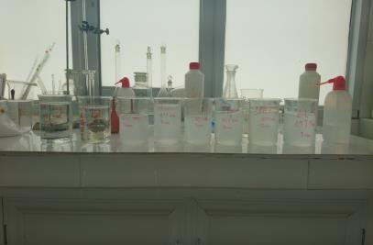
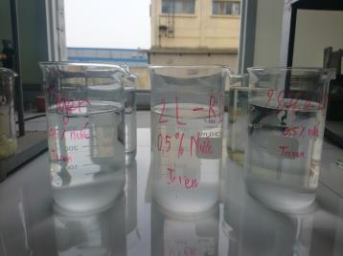
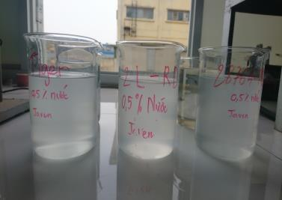
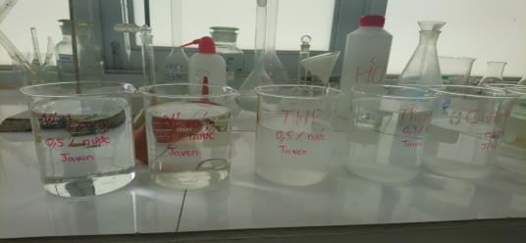
Hình ảnh & Video kiểm tra mẫu nước Lavie + 0,5% nước tẩy Javen
Nước có vẩn đục trắng
Nước có vẩn đục trắng chưa khuấy
Nước có vẩn đục trắng sau khuấy
So sánh các nguồn nước khác nhau khi bổ sung 0,5% chất tẩy rửa (Javen)

Slide 13
Với 3 nguồn nước nghiên cứu, thử nghiệm cho nhiều loại sản phẩm RĐ đang sản xuất và cung cấp cho nhiều đối tượng khách hàng khác nhau. Nhận thấy khả năng có thể xảy ra hiện tượng kết tủa hạt lấp lánh như khách hàng nêu do các nguyên nhân sau: 1. Do ruột phích thủy tinh. 2. Do sử dụng nguồn nước không đảm bảo. 3. Do dụng cụ đun nước không đảm bảo. RĐ thực hiện loại trừ các nguyên nhân bằng cách: sử dụng ruột phích thủy tinh có bề mặt phía trong ruột phích sạch, không có cặn bám. Và dụng cụ đun nước đảm bảo không có cặn Ca⁺², Mg⁺² bám vào … để nghiên cứu với 3 nguồn nước nêu trên.
V. NHẬN XÉT

Slide 14
V. NHẬN XÉT: tiếp theo
1. Nguồn nước máy, nguồn nước giếng chưa xử lý hết các khoáng (chứa nhiều cặn Ca⁺²; Mg⁺²): nguồn nước hay gặp sẽ tạo ra keo kết tủa (các muối Ca⁺²; Mg⁺² kết tủa) và huyền phù lơ lửng (nếu không được lọc tốt) khi đun nóng. 2. Nguồn nước có dư chất tẩy chất làm sạch, khử khuẩn: hay gặp ở các nhà máy sản xuất nước sạch, lượng kết tủa sẽ nhiều hơn do phản ứng tạo các muối.
3. Nguồn nước đã qua xử lý RO (nước tinh khiết ví dụ nước Lavie): không xảy ra hiện tượng kết tủa, đóng cặn trên.

Slide 15
VI. KẾT LUẬN
Nghiên cứu, thử nghiệm với các nguồn nước khác nhau đã chỉ ra Ruột thủy tinh đựng nước của Công ty Rạng Đông không phải là nguyên nhân gây nên cặn lắng, các hạt óng ánh.
Hiện tượng cặn lắng, hạt óng ánh: gây ra bởi nguồn nước sử dụng không đạt chất lượng, nguồn nước có hàm lượng Ca⁺²; Mg⁺² cao (nước có độ cứng cao) hay nguồn nước có lượng dư thuốc tẩy, khử khuẩn cao, ... sẽ tạo keo kết tủa khi đun nóng. Lớp cặn sẽ bám dần lên thành của ruột phích và tan dần ra khi chứa nước nóng trong một thời gian nhất định. Thực tế nguồn nước tại các vùng, miền ở Việt Nam rất khác nhau về hàm lượng, thành phần, nồng độ muối khoáng nên hiện tượng tạo kết tủa trong nước là điều khó tránh.

Slide 16
VII. KHUYẾN CÁO NGƯỜI SỬ DỤNG
- Kiểm tra nguồn nước đang sử dụng cho sinh hoạt hàng ngày (ăn uống) bằng cách: dùng thiết bị Test, kiểm tra độ tinh khiết của nước hoặc đem mẫu nước đến các cơ quan chuyên môn. - Sau một thời gian (~ 3 tháng) sử dụng ruột phích để chứa nước hoặc dụng cụ đun nước cần định kỳ tẩy rửa ruột phích bằng cách cho 1 ít dấm chua (tỷ lệ dấm ăn/nước = 40%/60%) đun sôi, lưu trong 24h để loại bỏ lớp cặn bám trên thành ruột phích. - Khi ruột phích có hiện tượng bị nứt nên loại bỏ và thay ruột mới cùng chủng loại để đảm bảo an toàn cho người sử dụng.

